Slide 1
第7章：String类
两种实例化方式比较

Slide 2
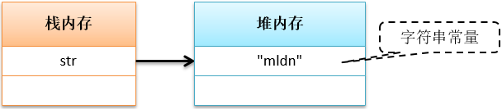
分析直接赋值的对象实例化模式
public class StringDemo { public static void main(String args[]) { String str = "mldn";// 采用直接赋值实例化对象 } }

Slide 3
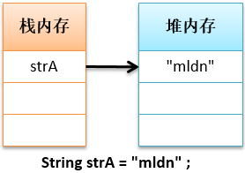
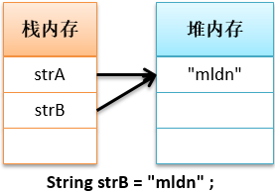
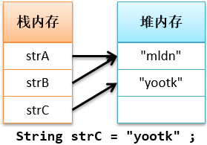
范例：观察直接赋值时的堆内存自动引用
public class StringDemo { public static void main(String args[]) { String strA = "mldn"; // 直接赋值实例化 String strB = "mldn"; // 直接赋值实例化 String strC = "yootk" ; // 直接赋值实例化，内容不相同 System.out.println(strA == strB); // 判断结果：true System.out.println(strA == strC); // 判断结果：false } }

Slide 4
字符串对象池
在JVM的底层实际上会存在有一个对象池（String只是对象池中保存的一种类型，除此之外还有多种类型），当代码之中使用了直接赋值的方式定义了一个String类对象时，会将此字符串对象所使用的匿名对象入池保存，而后如果后续还有其它String类对象也采用了直接赋值的方式，并且设置了同样内容的时候，那么将不会开辟新的堆内存空间，而是使用已有的对象进行引用的分配，从而继续使用。

Slide 5
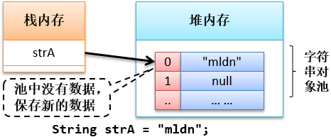
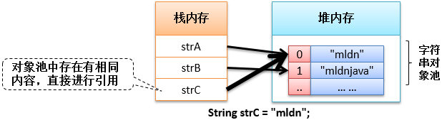
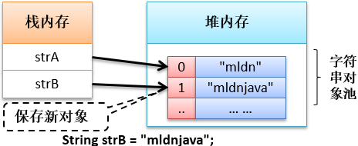
范例：通过代码分析字符串对象池操作
public class StringDemo { public static void main(String args[]) { String strA = "mldn"; // 直接赋值，入池保存 String strB = "mldnjava";// 直接赋值，入池保存 String strC = "mldn"; // 直接赋值，入池保存 System.out.println(strA == strB); // 地址判断：false System.out.println(strA == strC); // 地址判断：true } }

Slide 6
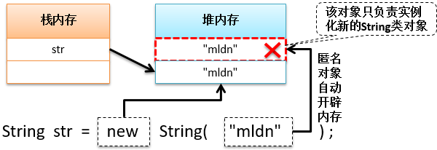
分析构造方法实例化
public class StringDemo { public static void main(String args[]) { String str = new String("mldn");// 构造方法实例化 } }

Slide 7
范例：构造方法实例化String类对象不自动入池保存
public class StringDemo { public static void main(String args[]) { String strA = new String("mldn");// 使用构造方法定义了新的内存空间，不会自动入池 String strB = "mldn"; // 直接赋值 System.out.println(strA == strB);// 判断结果：false } }

Slide 8
范例：String类对象手工入池
如果现在希望开辟的新内存数据也可以进行对象池的保存，那么可以采用String类定义的一个手工入池的操作：
手工保存到对象池：public String intern()；
public class StringDemo { public static void main(String args[]) { String strA = new String("mldn").intern();// 开辟新对象并手工入池 String strB = "mldn"; // 直接赋值 System.out.println(strA == strB); // 判断结果：true } }

